Slide 1

Texstunde
24.9

Slide 2
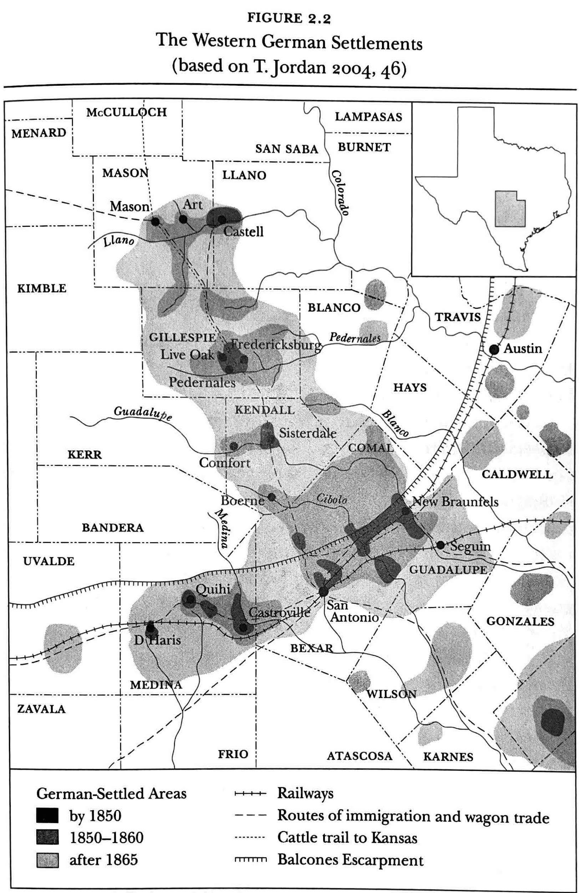
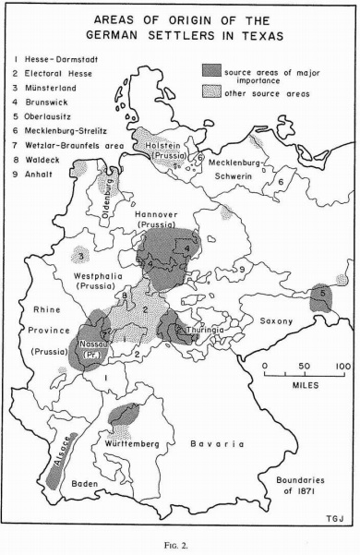
Was für ein Dialekt?
Through the mid 19th century, German immigrants settled in central Texas, bringing with them their native Northern, Southern, and Middle German Dialects.
Today the dialect reflects features of all its input dialects, but is generally “Middle German” dominant.
Boas, Hans Christian, and American Dialect Society. 2009. The Life and Death of Texas German / Hans C. Boas. Duke University Press for the American Dialect Society.

Slide 3
Model of German-English Diglossia in Texas
Input Dialects
Standard German
Diglossia
Texasdeutsch!
Diglossia
Diglossia
Texas English

Slide 4

Dr. Hans Boas in “The Life and Death of Texas German”
“We find a broad spectrum of dialectical mixtures with considerable English admixture. What has traditionally been called ‘Texas German’ should thus be regarded as a collection of various subvarieties that share a limited set of linguistic features, such as reduced case marking and heavy lexical borrowing from English.” (Boas, 99)
“Texas German has not evolved into a coherent New World dialect. Instead I will propose that its development towards a focused New World variety was interrupted during the second stage of Trudgill’s model of new-dialect formation” (Boas, 96)
Boas, Hans Christian, and American Dialect Society. 2009. The Life and Death of Texas German / Hans C. Boas. Duke University Press for the American Dialect Society.

Slide 5
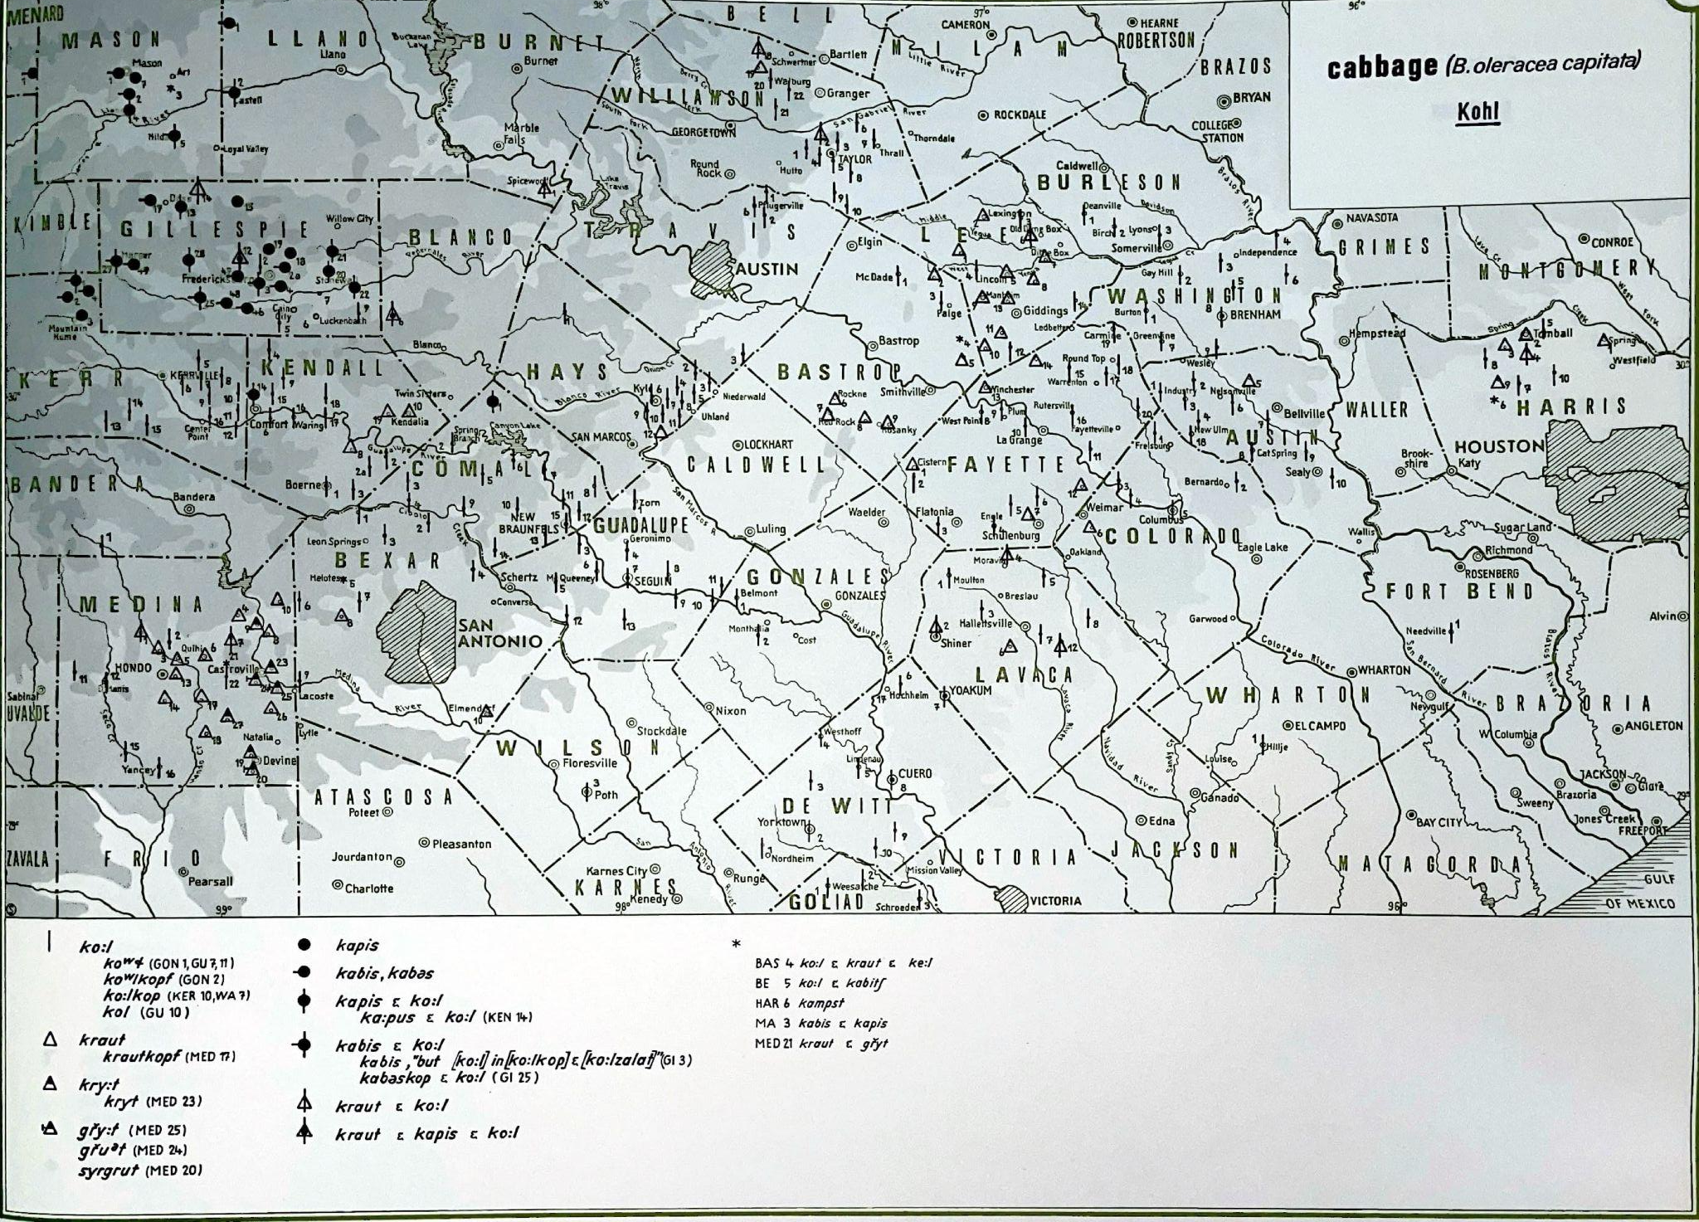
Regional variations in the Texas German word for “Cabbage.”
“Kapieß”
“Kohl”
“Kraut”

Slide 6
Vowel Shift!
Unrounding
ü = “ie”
ö = “e”
“Sießgardoffeln”
“Dankeschen”
Monophthongization
ei = “ah” (modern)
or “ie” (antiquated)
“Arbahten”
“Mien Vadder”
Diphthongization
e, ä = “ej” (“-ay”)
ur = “ui”
“Wie gejt’s?”
“Fried’ricksbuich”

Slide 7
Consonant Mutation!
“Guten Tag!”
⇩
“Guden dach!”
k ⇨ “g”
g ⇨ “ch”
ch ⇨ “j”
t ⇨ “d”
pf ⇨ “f”
“Ziegen”
⇩
“Ziechen”
⇩
“Ziejen”
“Pfannekuchen”
⇩
“Fanneguchen”
⇩
“Fannegujen”
“Mutter”
⇩
“Mudder”

Slide 8
“Wo” als “Als”
Wo-Als Substitution
Als = “Wo”
“Wo ich ahn kind war…”
“Die hadden kahn geld wo die arbahtsloss waren”

Slide 9
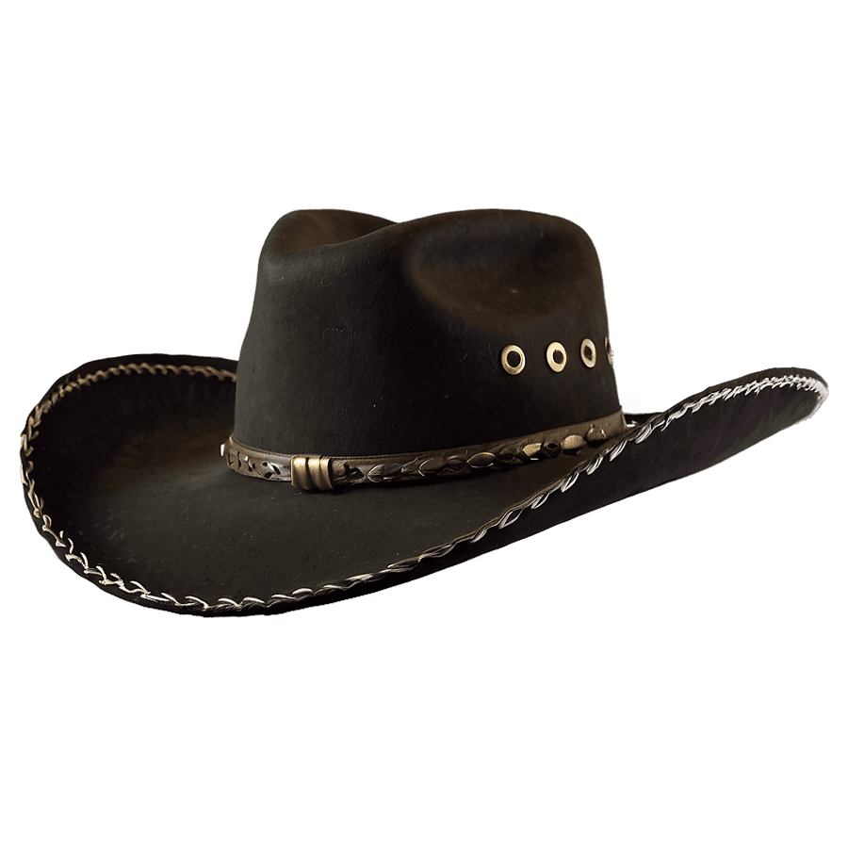
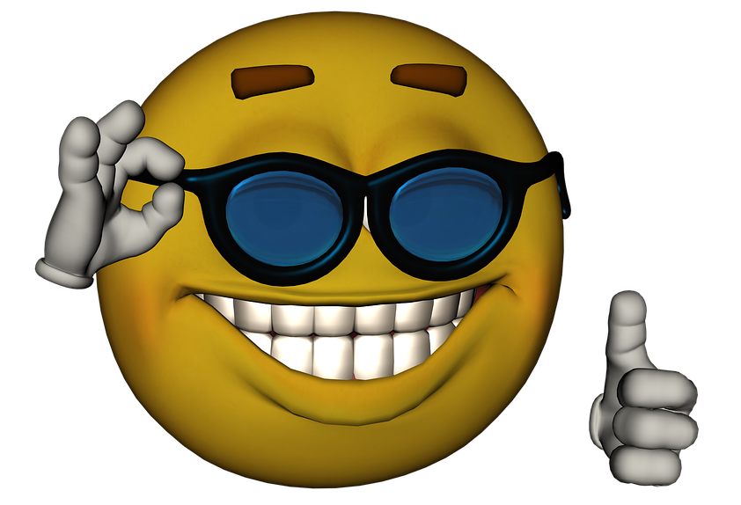
Case Loss!
Accusative-Dative Substitution
Mir = “Mich”
Dir = “Dich”
Ihm = “Ihn”
Im = “In”
Ihnen = “Sie”
“Helf mich!”
“Darf ich mid dich danzen?”
 | Masc. | Fem. | Neut. | Pl.
Nom. | Der | Die | Das | Die
Akk. | Den | Die | Das | Die
Dat. | Den | Die | Das | Die
Gen. | Des | Der | Des | Der

Slide 10
Confusing Case Situations
S
I.O.
D.O.
“Ich gab dir einen Bleistift.”
⇩
“Ich gab dich ahnen Blahstif.”
 | Masc. | Fem. | Neut. | Pl.
Nom. | Der | Die | Das | Die
Akk. | Den | Die | Das | Die
Dat. | Den | Die | Das | Die
Gen. | Des | Der | Des | Der
“Ich schejnke dich ahn Geshejnk.”
“Ich schejnke zu dich ahn Geshejnk.”
“Ich schejnke ahn Geshejnk zu dich.”

Slide 11
Common words and phrases in Texas German.
Ahns
Zwah
Drah
Vier
Fienf
Sejchs
Sieben
Acht
Neun
Zejn
Elf
Twelf
Drahzejn
Vierzejn
Fienfzejn
Zwanzich
Drahzich
Vierzich
Fienfzich
Sejchzich
Siebzich
Achtzich
Neunzich
Ahnhunderd
Zwahhunderd
Drahhunderd
Vierhunderd
Fienfhunderd
Ja / Nahn.
Grieß God!
Auf wiedesejn!
Wie gejt’s?
Es dud mich lahd.
Bidde schen.
Dankeschen.
Bis spejder!
Guden Morchen
Guden Dach
Guden Abend
Guden Nacht
Sonndach
Mondach
Dienschdach
Midwoch
Donnerschdach
Frahdach
Samsdach
Januar
Fejbuar
Mejrz
April
Mai
Juni
Juli
Septejmber
Novejmber
Oktober
Dezejmber

Slide 12
Texas German words and contractions.
Haben = “Ham”
Tun/Machen = “Dun”
Words:
Contractions:
Se = Sie
De = Die
Wir = Mir
Wasever
Middaus
Midohne
Well
J’noh
Ohja
ßo
Die Eichkatze -n
Die Stinkkatze -n
Der Bungiß
Das/Der Kapieß
Das Luftshiff
Der Wejgel - n/s
Das Wasserkrahn -en/e/s
Die Comanchie -s
Simmir/Simmi’ … Sind wir
Hammir/Hammi’ … Haben wir
Ham’se … Haben sie
Ham’de” … Haben die
“Hiedas” / “Hier das” = Dieses
“Well, gejstern hadde ich ahn wejgel in Fuß, j’noh? ßo, wo ich Ihn rausnahm, war mahnen Fuß genauso groß wie ahn Bungiß! Heut’ simmi’ bei den Arzt.”
“Die Stinkkatz’ had mich ieberall gespridzt! Was dun mir midohne Tomadensaft? Bidde helf mich! Es brent!”

